Slide 1




UPX08 + Grupo Conect Way
REALIDADE AUMENTADA PARA REPRESENTAR A ESCALA DE MONUMENTOS HISTÓRICO-CULTURAIS
Notes:
1

Slide 2


Mostra de Projetos 2026
Contextualização/Problema

Slide 3


Contextualização/Problema
Mostra de Projetos 2026
O problema
Público-alvo
Proposta de valor
Estudantes têm dificuldade em entender a escala real de monumentos históricos a partir de material didático bidimensional.
Estudantes do Ensino Fundamental. Avaliação atual feita com usuários proxy adultos, sem aprovação ética ainda para o público real.
Ancorar modelos 3D em escala reduzida no ambiente real do usuário via RA, comparando com uma representação 2D equivalente.

Slide 4
Mostra de Projetos 2026
Objetivos

Slide 5
Objetivos
Mostra de Projetos 2026
Objetivo geral
Desenvolver e avaliar uma prova de conceito de RA móvel que representa a escala de três monumentos histórico-culturais.
Pergunta de pesquisa (RQ1/H1)
A visualização em RA reduz mais o erro de estimativa de dimensões do que uma representação bidimensional equivalente.
Funcionalidades
Ancoragem e escala do modelo (1 a 4 m), figura humana de referência, modo bidimensional espelhado e instrumentos de avaliação.

Slide 6
Mostra de Projetos 2026
Metodologia

Slide 7
Metodologia
Mostra de Projetos 2026
Stack
Instrumentos
React 19 + Vite + TypeScript, react-three-fiber e @react-three/xr (WebXR), sem backend.
Estimativa de dimensões, questionário de compreensão de escala/proporção e System Usability Scale (só grupo RA).
Delineamento
Coleta
Pré-teste e pós-teste, 12 usuários proxy (6 RA, 6 bidimensional), ordem das estruturas contrabalanceada.
3 a 5 de novembro de 2026, mesmo aparelho (Samsung Galaxy S25).

Slide 8
Mostra de Projetos 2026
Desenvolvimento

Slide 9
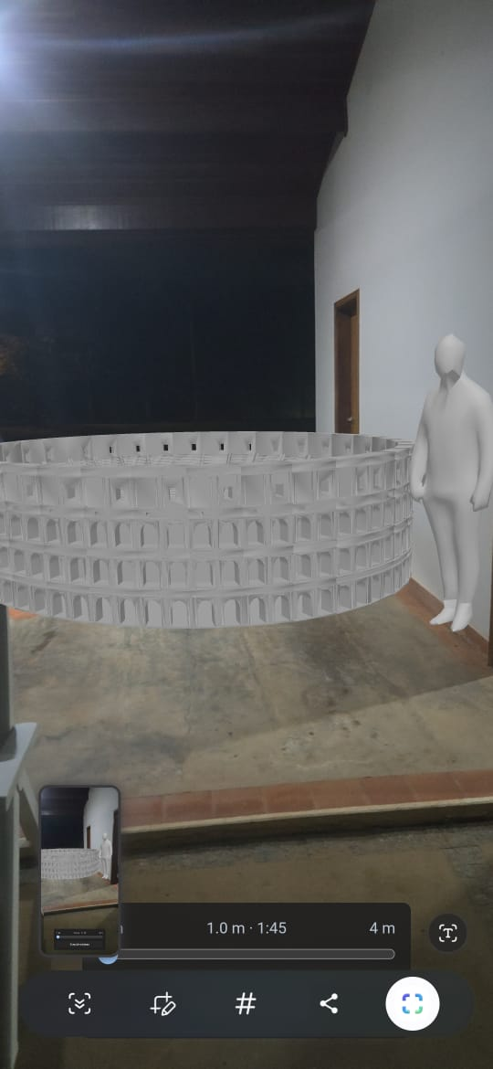
Desenvolvimento
Ancoragem via hit-test WebXR, com o modelo ajustável de 1 a 4 m pelo maior eixo real da estrutura. O modo bidimensional usa imagens estáticas renderizadas a partir dos mesmos modelos 3D, mantendo a mesma geometria entre as duas condições.
Mostra de Projetos 2026
Coliseu ancorado em RA (coleta real)

Slide 10
Mostra de Projetos 2026
Resultados

Slide 11
Resultados
Mostra de Projetos 2026
18,5%
36,0%
Erro final de estimativa (RA)
Erro final de estimativa (2D)
75,8
p = 0,026
SUS médio (usabilidade, RA)
Significância estatística (H1 sustentada)

Slide 12
Mostra de Projetos 2026
Conclusões

Slide 13

Conclusões
H1 sustentada
Limitação identificada
Próximos passos
Mostra de Projetos 2026
A RA reduziu mais o erro de estimativa de dimensões do que a representação 2D equivalente.
A figura humana de referência confunde a estimativa em estruturas horizontais, como o Coliseu.
Validar o questionário de compreensão e repetir a avaliação com estudantes do Ensino Fundamental.

Slide 14
Mostra de Projetos 2026
Referências e Contatos

Slide 15
Referências e Contatos
Mostra de Projetos 2026
Referências
Equipe
Contato
Chiu et al. (2024); Hain e Motaref (2023); Giambastiani et al. (2024); Cheek, LaDue e Shipley (2017).
Bruno da Silveira Escanhoela, Gabriel Ferreira do Nascimento, João Guilherme Volta Kinol.
[inserir e-mails institucionais da equipe]

Slide 16
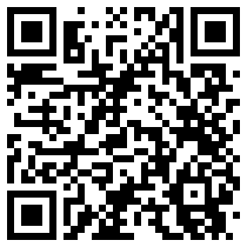
Mostra de Projetos 2026
Acesse o QRCode e saiba mais
upx08-realidade-aumentada.vercel.app
Notes:
3

